Slide 1

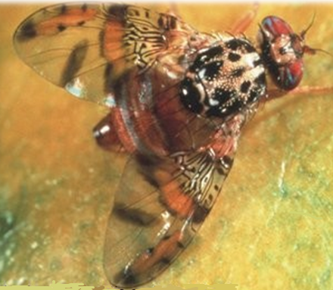

SISTEMA PREVENTIVO CONTRA MOSCAS EXÓTICAS DE LA FRUTA
M.C. JOSÉ MANUEL GUTIÉRREZ RUELAS
Octubre, 2013

Slide 2
BASE LEGAL
Ley Federal de Sanidad Vegetal
NOM-076-FITO-1999, Sistema preventivo y dispositivo nacional de emergencia contra moscas exóticas de la fruta.
Manual Operativo

Slide 3
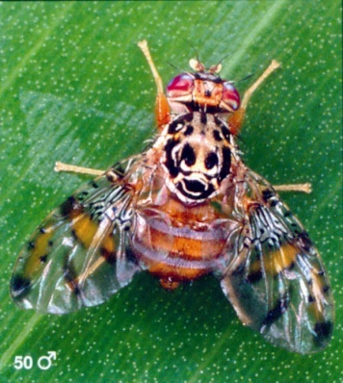
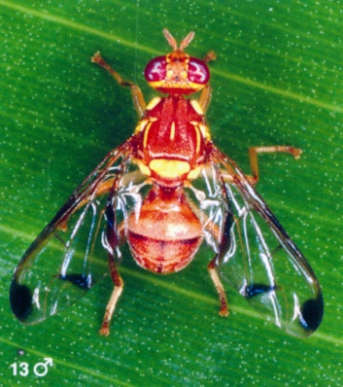
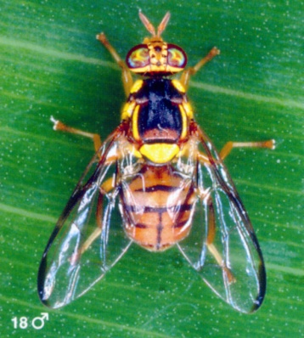
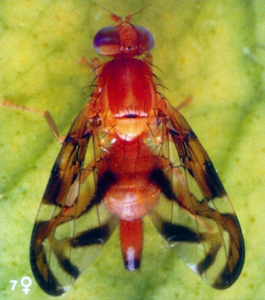
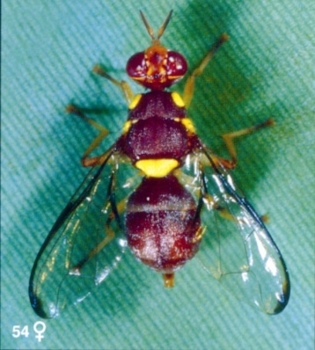
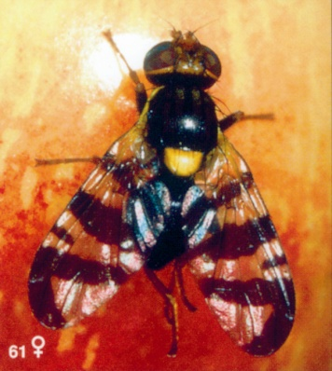
SISTEMA PREVENTIVO CONTRA MOSCAS EXÓTICAS DE LA FRUTA
Objetivo:
  Detectar oportunamente la posible entrada a territorio mexicano de especímenes de moscas exóticas de la fruta de los géneros Ceratitis, Dacus, Bactrocera y algunas especies de Anastrepha y Rhagoletis.
Ceratitis
capitata
Bactrocera
cucurbitae
Bactrocera
dorsalis
Anastrepha
suspensa
Dacus
ciliatus
Rhagoletis
cerasi

Slide 4

Mosca del Mediterráneo (Ceratitis capitata)
Principales hospederos: café, mango, cítricos, aguacate, uva, tomate, chile, guayaba, papaya.
LA MOSCA DEL MEDITERRANEO EN AMERICA
Distribución y Avances
Origen: África
Importancia: Es una de las plagas MAS importante de frutales y hortalizas en el mundo, provoca daños en más de 250 hospederos (frutales y hospederos).
Amenaza de entrada: Tráfico comercial proveniente de África, Europa, Centroamérica, Sudamérica y Estados Unidos (presencia de brotes en California; en Hawai se encuentra establecida).
MEXICO
BARRERA DE CONTENCION
1982 - 2011
CHIAPAS MEXICO: 1977
GUATEMALA: 1975
COSTA RICA: 1955
AREAS LIBRES
BRASIL: 1901
AREAS INFESTADAS

Slide 5

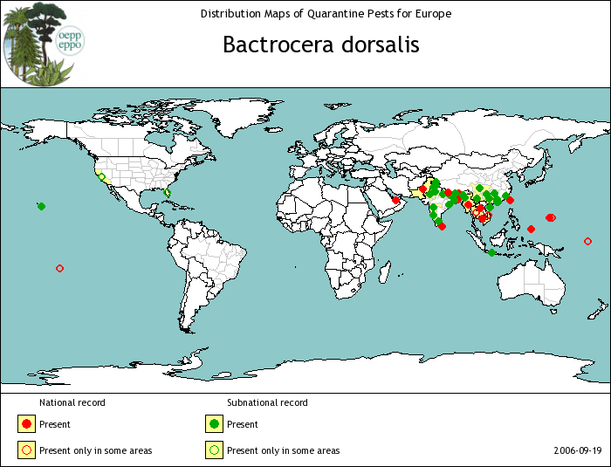
Mosca Oriental (Bactrocera dorsalis)
Principales hospederos: guayaba, mango, papaya, tomate y cítricos.
Distribución
Origen: Asia
Importancia: Es una de las plagas importantes de frutales y hortalizas en el mundo, provoca daños en más de 230 hospederos.
Amenaza de entrada: Tráfico comercial proveniente de Asia y Estados Unidos (presencia de brotes en California; en Hawai se encuentra establecida).

Slide 6
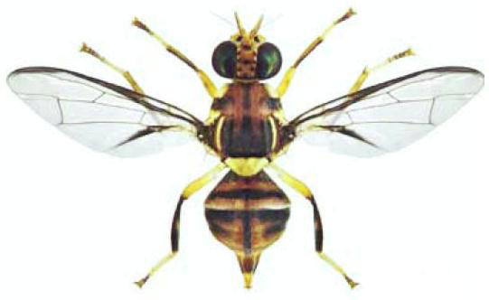
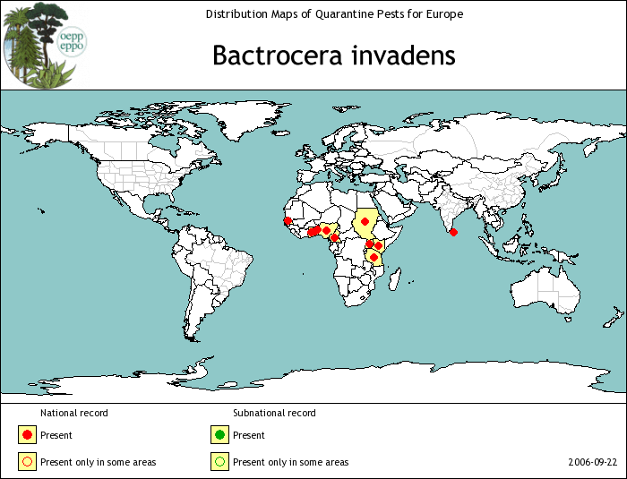
Mosca invasora africana (Bactrocera invadens)
Principales hospederos: mango, papaya, cítricos, guayaba, toronja, naranja, papaya, pepino, jitomate, plátano, y aguacate.
Distribución
Origen: África
Importancia: Mosca de la Fruta altamente invasora, polífaga y con alto potencial reproductivo. Su ingreso al país representa una seria amenaza.
Amenaza de entrada: El aumento en comercio y turismo proveniente de África, incrementa el riesgo de introducción a través de fruta infestada.

Slide 7

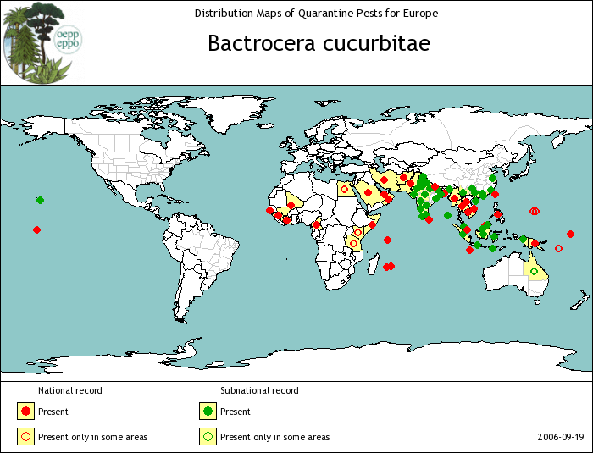
Mosca del melón (Bactrocera cucurbitae)
Principales hospederos: calabaza, melón, tomate, berenjena, pimienta y papaya
Distribución
Origen: Asia
Importancia: Es una de las plagas importantes de frutales y hortalizas en el mundo, provoca daños en más de 100 hospederos.
Amenaza de entrada: Tráfico comercial proveniente de Asia, África, y Estados Unidos (presencia de brotes en California; en Hawai se encuentra establecida).

Slide 8
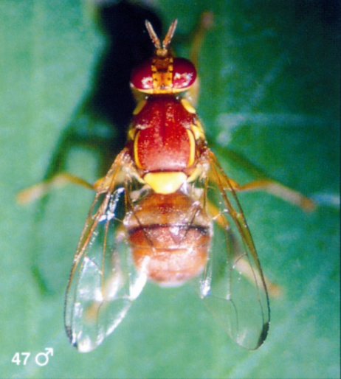
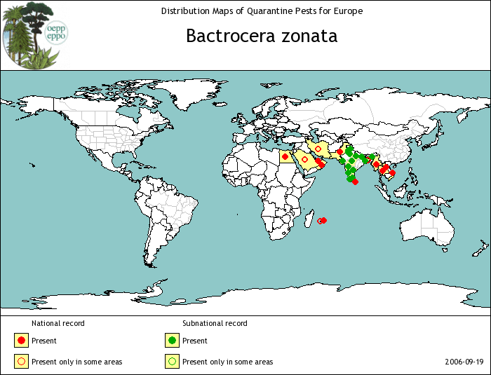
Mosca del durazno (Bactrocera zonata)
Principales hospederos: Durazno, guayaba, mango, jitomate y cítricos
Distribución
Origen: Sur y Sureste de Asia
Importancia: Es una de las plagas importantes de frutales y hortalizas en el mundo, provoca daños en más de 50 hospederos.
Amenaza de entrada: Tráfico comercial proveniente de Asia y Norte de África.

Slide 9
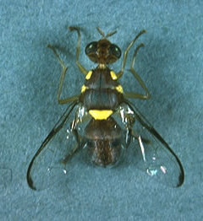
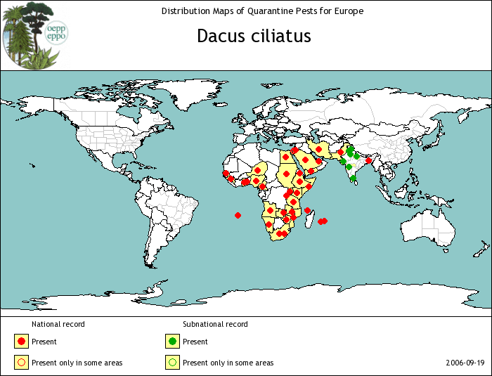
Mosca de las cucurbitáceas (Dacus ciliatus)
Principales hospederos: Calabaza, melón, pepino y tomate.
Distribución
Origen: África
Importancia: Es una de las plagas importantes de las cucurbitáceas y de algunos frutales y hortalizas en el mundo.
Amenaza de entrada: Tráfico comercial proveniente de África e India.

Slide 10

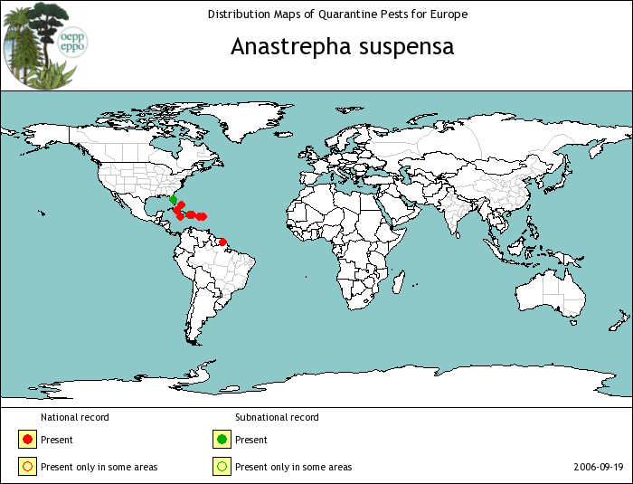
Mosca del Caribe (Anastrepha suspensa)
Principales hospederos: Cítricos, guayaba, durazno y mango.
Distribución
Origen: América
Importancia: Es una de las plagas importantes de frutales y hortalizas en el mundo, provoca daños en más de 100 hospederos.
Amenaza de entrada: Tráfico comercial proveniente del Caribe y Estados Unidos (Sur de Florida).

Slide 11
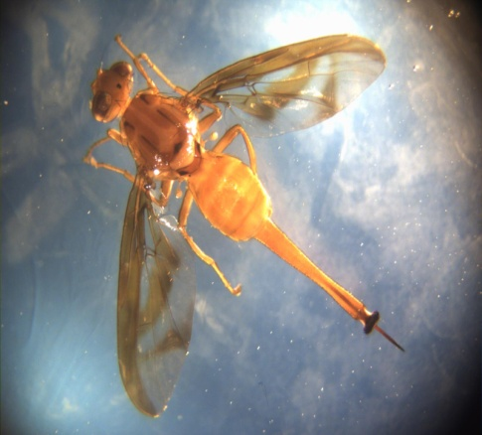
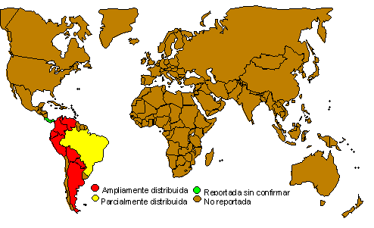
Mosca Sudamericana de las Cucurbitáceas (Anastrepha grandis)
Principales hospederos: Melón, pepino, calabaza, sandía, Chayote.
Distribución
Origen: Sudamérica
Importancia: Es una de las plagas importantes de cucurbitáceas.
Amenaza de entrada: Tráfico comercial proveniente de Sudamérica.

Slide 12
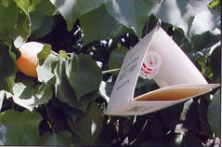
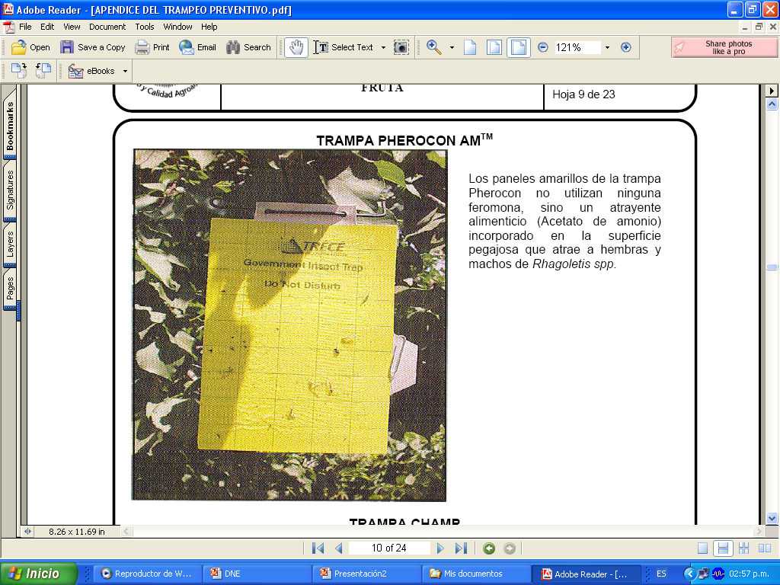
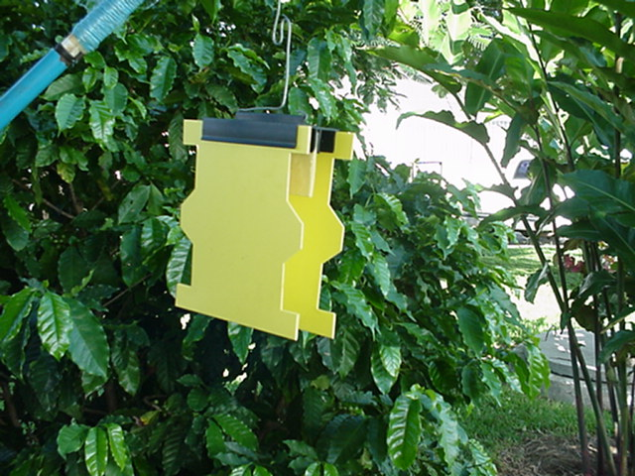
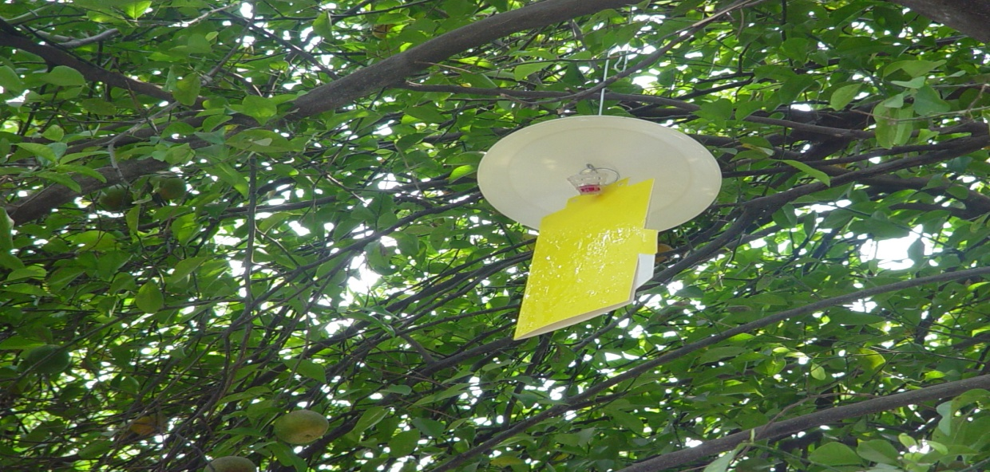
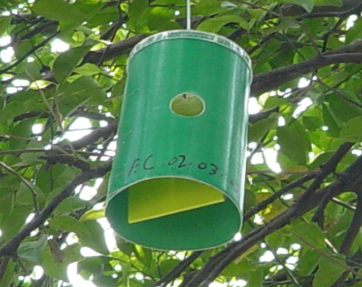
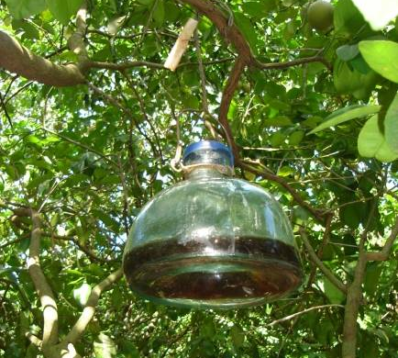
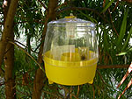
SISTEMA PREVENTIVO CONTRA MOSCAS EXÓTICAS DE LA FRUTA
Tipo de trampas utilizadas para moscas exóticas en México:
Jackson
Trimedlure – Ceratitis capitata
Cuelure – Bactrocera cucurbitae
Metil Eugenil – Bactrocera dorsalis
Pherocon-AM
Acetato de Amonio – Género
Rhagoletis
Cook and Cunningham
Trimedlure- C. capitata
Panel Amarillo
Trimedlure – C. capitata
Fase IV
Biolure (Acetato de amonio,
Putrecina y Trimetilamina) – ♀ C.
capitata
McPhail
Proteína Hidrolizada –
A. suspensa
Multilure
Biolure – ♀ C. capitata
Proteina Hidrolizada – Anastrepha suspensa
Nolure – Bactrocera oleae

Slide 13
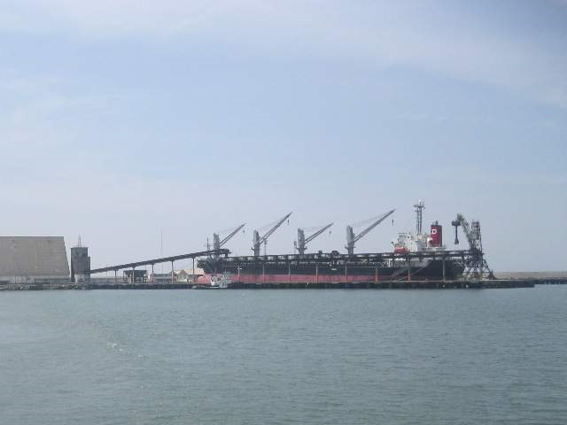
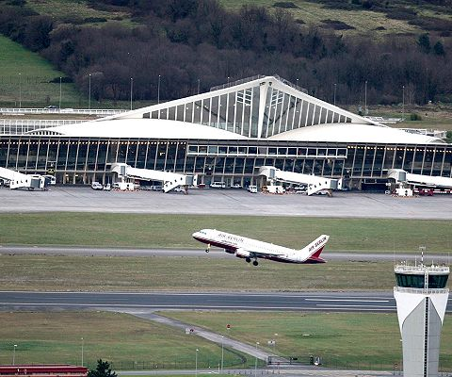
SISTEMA PREVENTIVO CONTRA MOSCAS EXÓTICAS DE LA FRUTA
Sitios de riesgo:
a) Introducción
  Aeropuertos
  Puertos marítimos
  Fronteras
  Transportes de pasajeros
  Terminales de ferrocarril

Slide 14
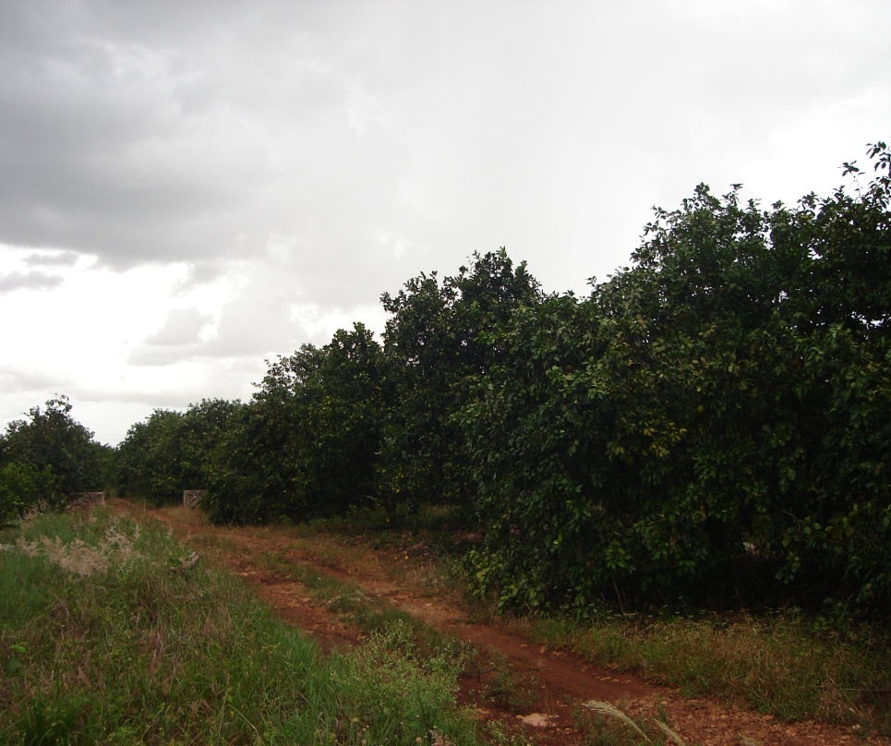
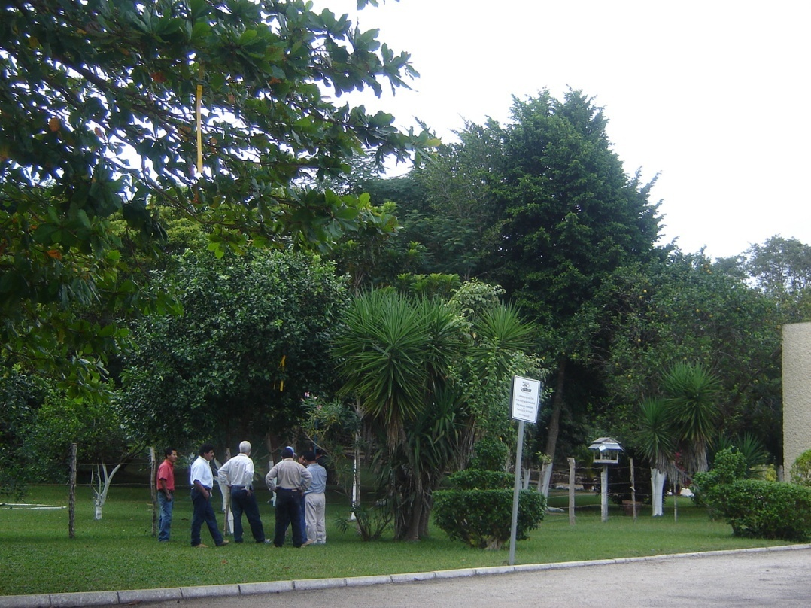
SISTEMA PREVENTIVO CONTRA MOSCAS EXÓTICAS DE LA FRUTA
Sitios de riesgo:
b) Establecimiento
  Áreas comerciales (café – planes de trabajo con otros países)
  Áreas marginales (huertos de traspatio y árboles frutales en áreas urbanas, parques nacionales, reservas ecológicas y zonas silvestres)

Slide 15
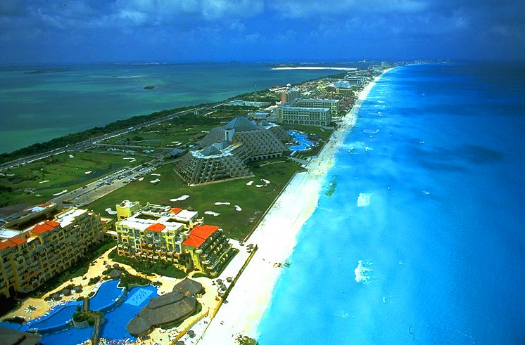
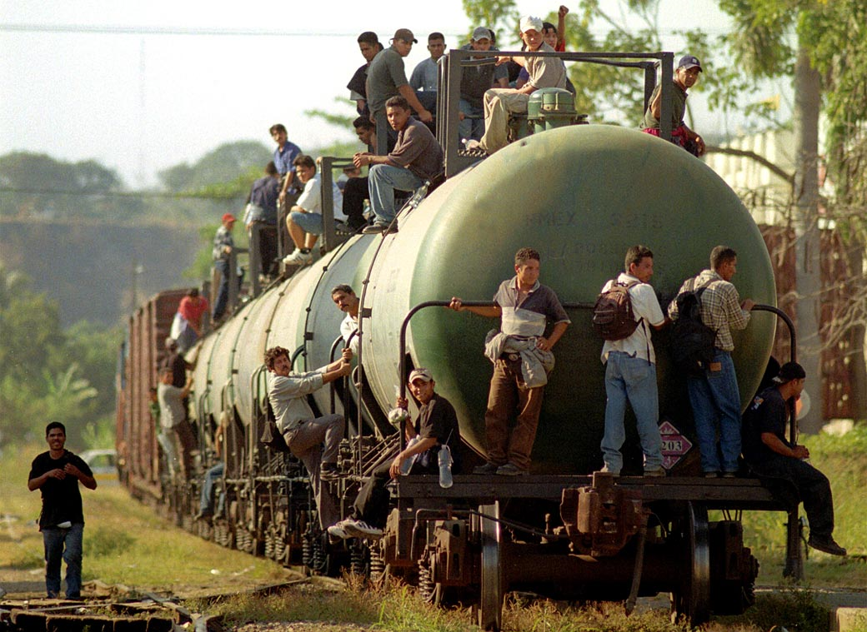
SISTEMA PREVENTIVO CONTRA MOSCAS EXÓTICAS DE LA FRUTA
Sitios de riesgo:
Otras
  Áreas urbanas (parques de recreo, centros turísticos y basureros)
  Ruta de migrantes

Slide 16
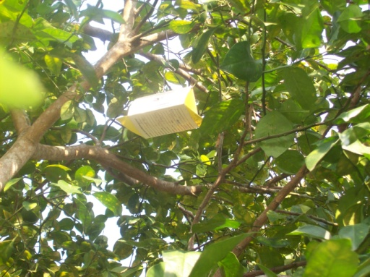
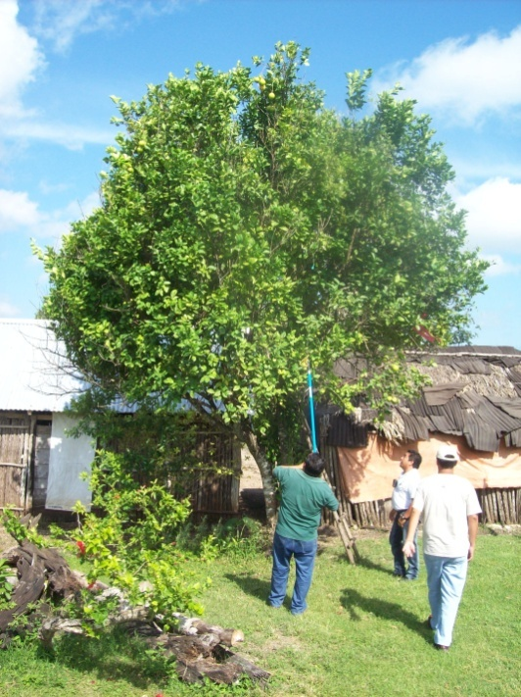
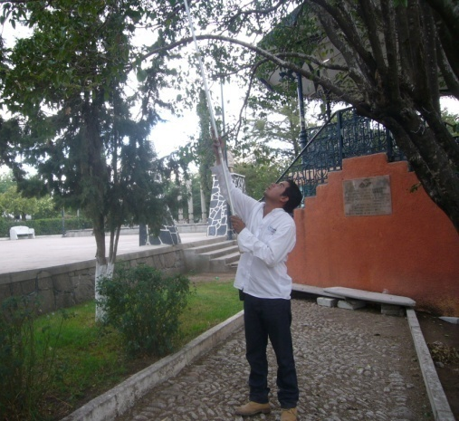
SISTEMA PREVENTIVO NACIONAL CONTRA MOSCAS EXÓTICAS DE LA FRUTA
Especie
Atrayente
555
Ceratitis capitata
Trimedlure, Biolure 3C
Bactrocera dorsalis, B. invadens
Metil - Eugenol
850
B. cucurbitae
Cuelure
Rhagoletis spp.
Acetato de amonio
769
Anastrepha spp.
Proteína H., Biolure 2C
303
390
692
323
397
204
383
400
134
80
112
190
118
357
186
RESTO DE MEXICO
13,809trampas
9,600 Mosca del Mediterráneo
1,438 Mosca del Melón
1,324 Mosca Oriental
471 Género Rhagoletis
976 Anastrepha spp.
100
763
151
296
201
512
160
1,493
1,020
169
237
1,100
Responsabilidad del Programa Mosca del Mediterráneo
1,122
13,531

Slide 17
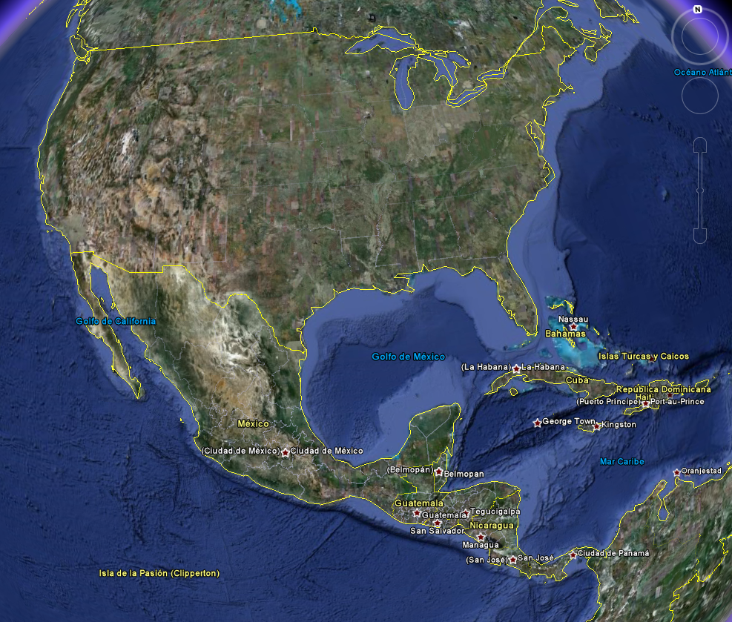
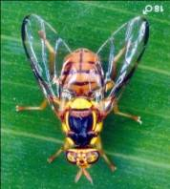


SISTEMA PREVENTIVO NACIONAL CONTRA MOSCAS EXÓTICAS DE LA FRUTA
Brotes cerca de México:
ESTADOS UNIDOS
1.- Bactrocera dorsalis
GUATEMALA
1.- Ceratitis capitata
CARIBE
1.- Anastrepha suspensa

Slide 18
Densidad del Trampeo contra Moscas Exóticas
El trampeo se dispone en un sistema tipo cuadricula (cuadrantes de un km2), utilizando cartografía escala 1:50,000 o imágenes satelitales de Google Earth para ubicar los sitios de riesgo de introducción y establecimiento de moscas exóticas de la fruta.
En la cartografía escala 1:50,000 o imágenes satelitales de Google Earth, se debe indicar la ubicación georeferenciada de las trampas tipo Jackson, McPhail y/o Multilure, Pherocon-AM y Esfera Roja. Para poder diferenciar los diferentes tipos de atrayentes, los puntos georeferenciados de las trampas tendrán el siguiente color:
Rojo para el atrayente trimedlure.
Verde para el atrayente cuelure
Azul para el atrayente metil eugenol
Amarillo para los atrayentes proteína hidrolizada o torula
Café para el atrayente acetato de amonio
Gris para el atrayente butil hexanoato

Slide 19
Densidad del Trampeo contra Moscas Exóticas
Densidad de trampeo contra moscas exóticas de la fruta basada en Km2
* Atrae también a Ceratitis rosa
** Atrae también a otras 250 especies de moscas exóticas
***Atrae también a otras 83 especies de moscas exóticas

Slide 20
Selección del sitio de colocación de la trampa
Disponer de una lista de los hospedantes primarios, secundarios y ocasionales de las moscas exóticas de la fruta, su fenología, distribución y abundancia.
La rotación tiene que seguir la fenología de maduración de los principales frutos hospedantes y debe realizarse por lo menos cada 3 meses, dependiendo de la disponibilidad de frutos.
Las trampas que usan feromonas deben colocarse en las áreas de apareamiento.
Otros lugares adecuados para colocar la trampa son las áreas de descanso y de alimentación en árboles que dan refugio y protegen a las moscas de los vientos fuertes y los depredadores.
Las trampas que usan proteína hidrolizada deben situarse cerca de los árboles frutales hospedantes, en un área sombreada.

Slide 21
Selección del sitio de colocación de la trampa
Las trampas deben estar a entre 2 y 4 metros del suelo (según la altura del árbol hospedante, a ¾ partes de altura) en la parte media de la copa del árbol hospedante, orientadas contra el viento y a una altura no accesible a ser añadas por las personas.
Las trampas no deben quedar expuestas directamente a la luz del sol, a vientos fuertes o al polvo.
Una vez que las trampas se han colocado en sitios cuidadosamente seleccionados, con la densidad correcta y distribuida en un orden adecuado, la ubicación georeferenciada de cada trampa debe registrarse, para ello se debe utilizar la cartografía de INEGI a escala 1:50,000 o las imágenes satelitales de Google Earth, la cual debe imprimirse al reverso del formato de reporte diario de trampeo.
El sitio de colocación de la trampa debe estar señalado mediante un listón de plástico color azul de 90 cm de largo por 5 cm de ancho.

Slide 22
Codificación de rutas de trampeo y numeración de trampas
Cada ruta se le debe asignar una clave numérica progresiva, la cual estará formada por números arábigos anteponiendo la abreviatura del Estado que corresponda (AGS-1, AGS-2, AGS-3, etc.). Se debe iniciar la asignación de números, preferentemente de norte a sur del Estado.
Una ruta tendrá en promedio 50 trampas, dependiendo de la densidad de hospedantes, las condiciones ambientales y topográficas y distancias de recorrido diario.
Las rutas de trampeo podrán tener los diferentes tipos de atrayentes.
Con respecto a la numeración de las trampas, éstas se les asignará un número arábigo progresivo (1, 2, 3, etc.), esta numeración será consecutiva por ruta, es decir, cada ruta de trampeo iniciará con la trampa número 1. Asimismo, la numeración consecutiva de las trampas será independiente del tipo de atrayente (ejemplo: 1 CUE, 2 ME, 3 TML, 4 PH o TL, etc.) y se asignará de acuerdo al orden en que se encuentren ubicadas en el recorrido de la ruta.

Slide 23
Reporte de actividades
El reporte de las actividades del trampeo se realizará a través del sistema de acceso de la información vía web para el trampeo preventivo contra moscas exóticas de la fruta “MEXOFRUT”, ubicado en la dirección URL http://moscasdelafruta.sinavef.gob.mx/mexofrut.
El trampero tiene la obligación de reportar diariamente sus actividades en el sistema. Al finalizar el periodo de revisión de todas las rutas de trampeo (catorcena), el Coordinador Estatal de la Campaña contra Moscas de la Fruta o el Gerente del Comité debe revisar y validar la información capturada en el Mexofrut y generar una nueva catorcena en el sistema.
Por lo anterior, la DGSV proporcionará un login y password a cada Trampero, Coordinador Estatal de la Campaña contra Moscas de la Fruta, en su caso al Gerente del Comité Estatal de Sanidad Vegetal. Asimismo, también proporcionara login y password a los Jefes de Programa de Sanidad Vegetal, para que puedan dar seguimiento a las actividades del trampeo preventivo contra moscas exóticas de la fruta.

Slide 24
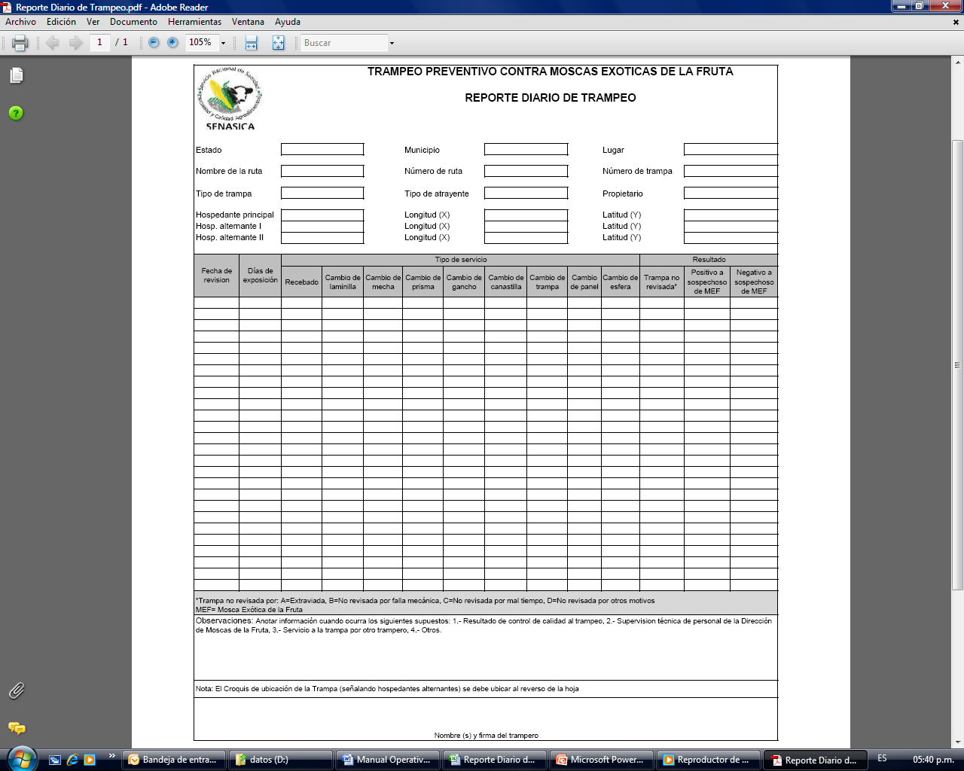
Formato para el reporte diario del trampeo

Slide 25
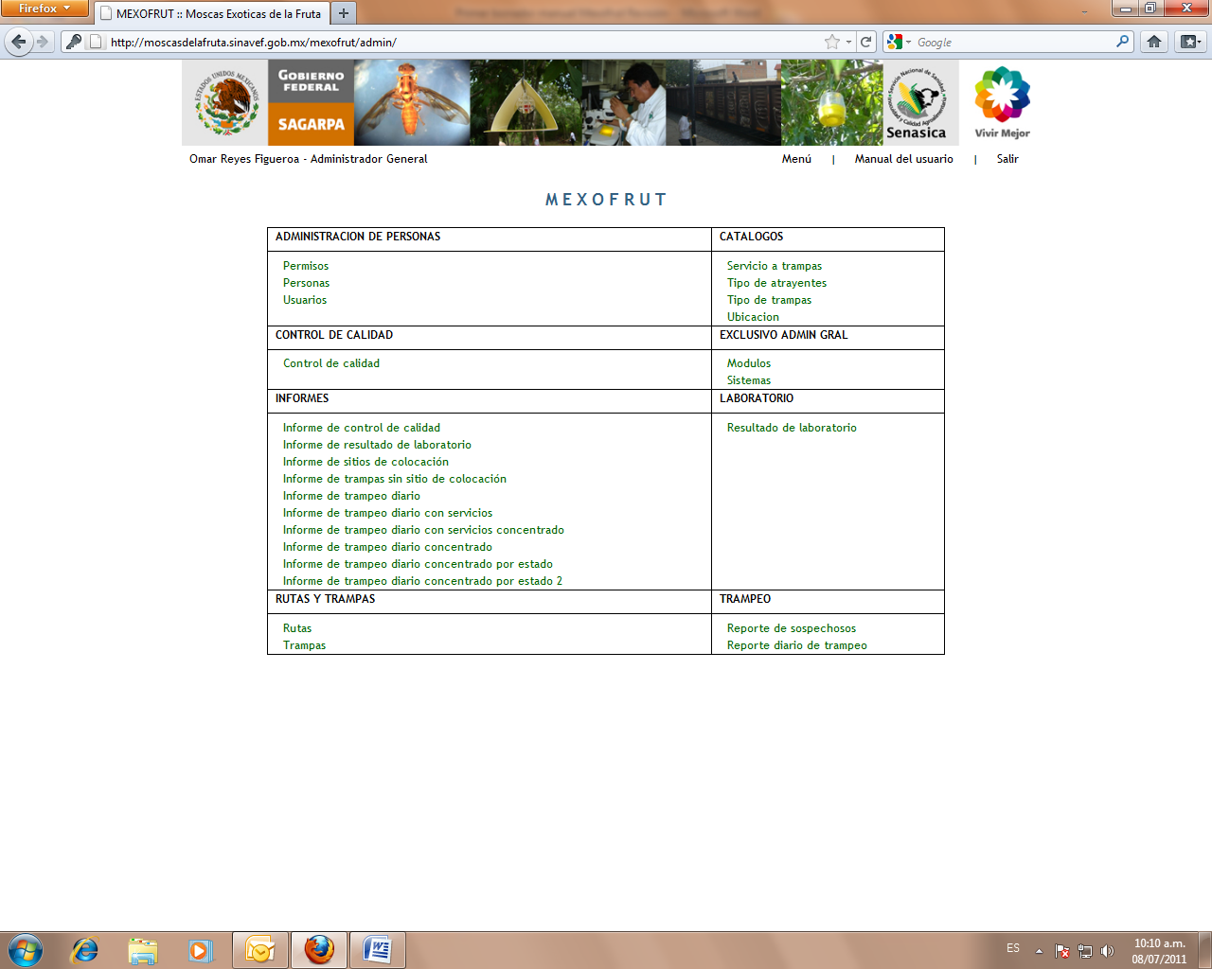
Reporte diario de trampeo
La información de las actividades generadas en la red de trampeo estará disponible de manera inmediata, obteniendo el “Reporte diario de trampeo”.
En la página Mexofrut se pueden obtener los informes diarios de las diferentes acciones realizadas, del periodo de actividades que se requiera.

Slide 26
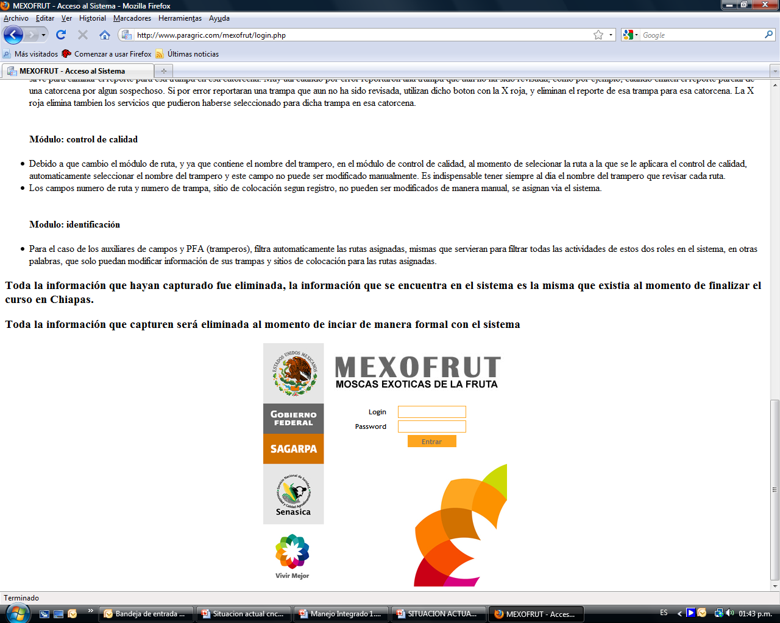
SISTEMA INFORMÁTICO MEXOFRUT
Sistema de acceso de información vía web para el trampeo preventivo contra moscas exóticas de la fruta “Mexofrut”
Finalidad (Utilidad) | Este sistema es útil para concentrar la información técnica del trampeo preventivo contra moscas exóticas de la fruta, como son: el reporte diario de trampeo, especímenes sospechosos (fotos), control de calidad del trampeo, rotación de trampas, cantidad de material utilizado y resultados de laboratorio, con la finalidad de mitigar los riesgos de introducción, colonización, establecimiento y dispersión. Lo anterior mediante la instalación de una red de trampeo en todo el territorio nacional para la detección oportuna de cualquier incursión de estas plagas.
Fecha de creación | Septiembre del 2010.
Descripción del alcance | Generar reportes e informes semanales, mensuales y anuales en el menor tiempo real para el personal técnico de la Dirección de Moscas de la Fruta.
http://moscasdelafruta.sinavef.gob.mx/

Slide 27
Procedimiento para el manejo de trampas con captura de especímenes sospechosos
El trampero, que detecte un ejemplar completo o parcial de moscas exóticas de la fruta en su forma adulta en las trampas tipo Jackson, McPhail, Multilure, Pherocon-AM, Esfera Roja u otro tipo de trampa, debe protegerlo y entregarlo al Coordinador Estatal de la Campaña contra Moscas de la Fruta o en su caso al Gerente del Comité Estatal de Sanidad Vegetal, el mismo día de la revisión de la trampa en que se haya capturado el o los especímenes sospechosos.
El coordinador de la Campaña o el Gerente del Comité debe notificarlo inmediatamente vía telefónica a la Dirección de Moscas de la Fruta de la Dirección General de Sanidad Vegetal y a la Jefatura del Programa de Sanidad Vegetal.

Slide 28
Procedimiento para el manejo de trampas con captura de especímenes sospechosos
Los adultos capturados en trampas McPhail o Multilure cebadas con proteína hidrolizada o torula son colocados en frascos entomológicos con alcohol al 70%, perfectamente protegidos con hule espuma y bien cerrados. La etiqueta de cada frasco con el espécimen capturado debe contener los siguientes datos: número de trampa, número de ruta de trampeo, fecha de instalación de la trampa, fecha de la última revisión.
Los especímenes capturados en una trampa tipo Jackson, Pherocon-AM o Esfera Roja por ningún motivo se deben remover, porque dificultaría la identificación posterior del espécimen. El prisma de la trampa tipo Jackson con la laminilla, los paneles de la trampa Pherocon-AM o la Esfera Roja, se deben colocar en una bolsa de polietileno dentro de una caja de cartón, anexando el formato del Anexo II.
El Coordinador Estatal de la Campaña contra Moscas de la Fruta o el Gerente del Comité, debe enviar por mensajería aérea u otro medio de mensajería local rápido y de ser el caso, enviar directamente con un propio los especímenes sospechosos de moscas exóticas de la fruta a la Dirección General de Sanidad Vegetal en la Ciudad de México ó al Programa Mosca del Mediterráneo en Tapachula, Chiapas, para que se realice la identificación correspondiente.

Slide 29
Trampeo de delimitación
Cuando se capturen especímenes sospechosos de moscas exóticas de la fruta en una trampa Jackson cebada con trimedlure, cuelure o metil eugenol, independientemente de que el espécimen capturado resulte positivo o no, es conveniente que el trampero instale el día de la captura o al siguiente día, 10 trampas Jackson cebadas con el mismo tipo de atrayente de la captura y 10 trampas McPhail o Multilure cebadas con proteína hidrolizada o torula en el kilómetro cuadrado del punto de captura y revisarlas cada 3 días hasta que se conozcan los resultados del laboratorio de identificación.
Cuando se detecte un espécimen sospechoso en una trampa McPhail o Multilure, se deben colocar 32 trampas Multilure o McPhail cebadas con proteína hidrolizada o torula en el kilometro cuadrado de la captura y revisarlas cada 3 días hasta conocer los resultados de laboratorio.
Cuando el resultado de laboratorio sea positivo para alguna de las especies consideradas como exóticas, se procederá de acuerdo al Dispositivo Nacional de emergencia.

Slide 30
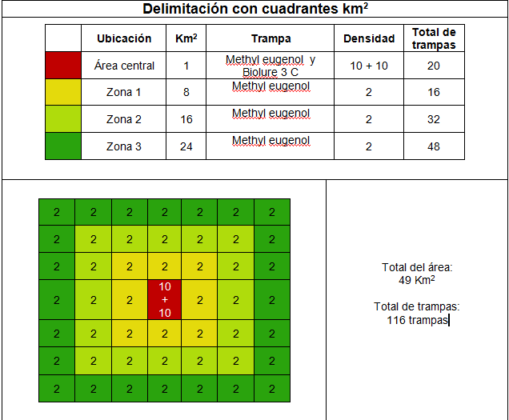
DISPOSITIVO NACIONAL DE EMERGENCIA CONTRA MOSCAS EXÓTICAS DE LA FRUTA
Diagnóstico positivo de la plaga exótica.
Activación del DNE
Trampeo de Delimitación.
Muestreo de Fruta.
Recolección y Destrucción de Fruta.
Aspersiones Aéreas y Terrestres.
Cuarentenas.
Acciones de Divulgación.
Certificación de la Erradicación.
Modelo Días Grado
Temp. Máx. + Temp. Min / 2 - Umbral Térmico para la mosca invasora africana.
Ausencia de la Plaga (3 ciclos biológicos).
Publicación del acuerdo en el D.O.F. para declarar erradicado el brote.
Ejemplo Bactrocera invadens

Slide 31
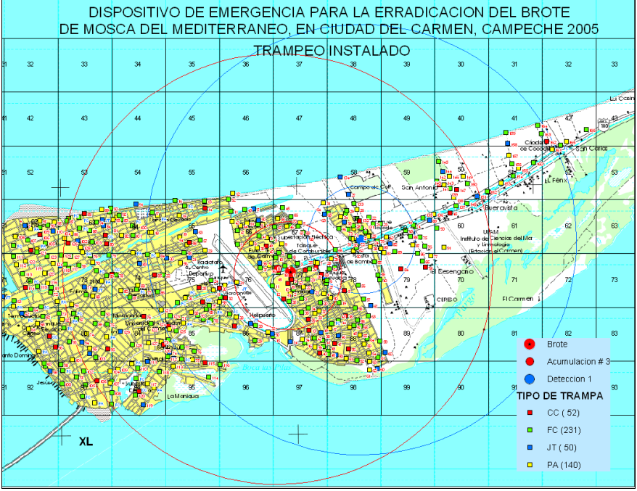
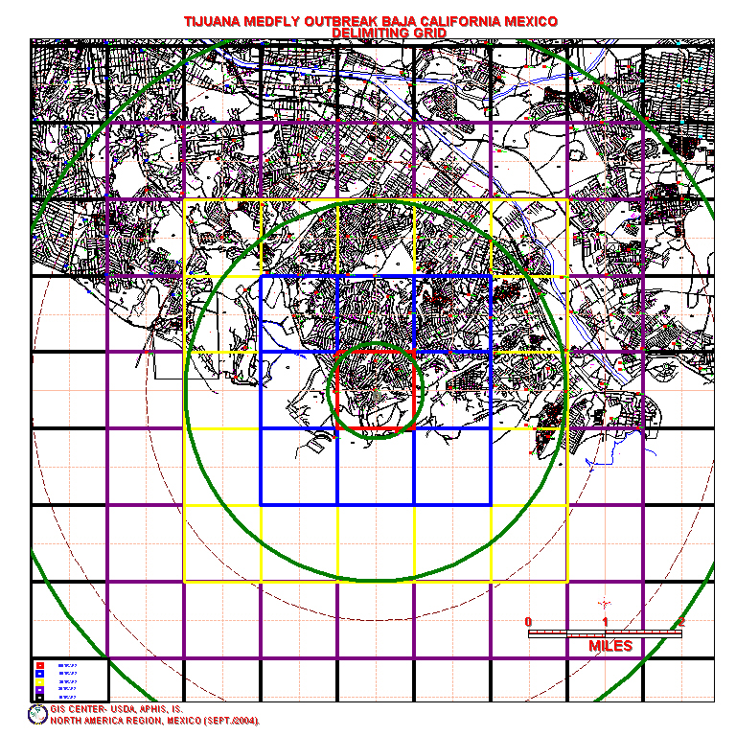
DISPOSITIVO NACIONAL DE EMERGENCIA CONTRA MOSCAS EXÓTICAS DE LA FRUTA
Casos exitosos
Tijuana, Baja California: Brote de mosca del Mediterráneo detectado el 15 de septiembre de 2004, erradicado el 16 de julio de 2005
Ciudad del Carmen, Campeche: Brote de mosca del Mediterráneo detectado el 26 de agosto de 2005, erradicado el 1° de diciembre de 2005.

Slide 32
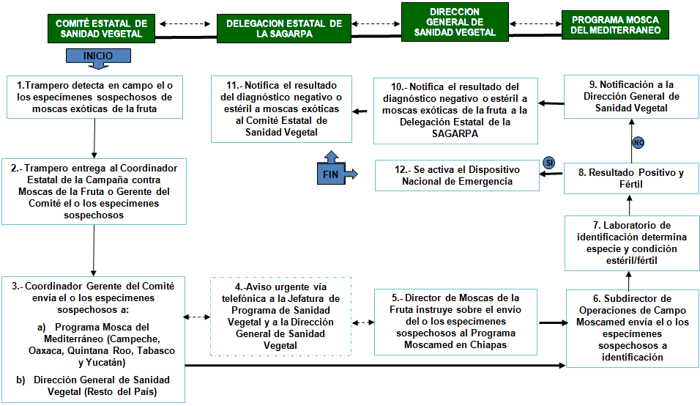
Diagrama de flujo general ante la detección de especímenes sospechosos de moscas exóticas de la fruta

Slide 33
Consideraciones Finales
El Sistema de Trampeo Preventivo para moscas exóticas de la fruta en México, es eficiente y se mantiene alerta debido al brote de Bactrocera dorsalis en California, EUA.
Los resultados del trampeo nacional permiten a los países importadores disponer de información técnica que les asegura la ausencia de moscas exóticas y la garantía de productos vegetales sin plagas.
Las detecciones y brotes de moscas exóticas en México han sido erradicados y no han comprometido la producción y comercialización de frutas y hortalizas.

Slide 34

GRACIAS POR SU ATENCIÓN

